Slide 1
МІНІСТЕРСТВО ОХОРОНИ ЗДОРОВ’Я УКРАЇНИ
УПРАВЛІННЯ ОХОРОНИ ЗДОРОВ’Я ХОДА
КЗОЗ ОБЛАСНА ДИТЯЧА КЛІНІЧНА ЛІКАРНЯ
Актуальність надання консультативної
допомоги підліткам
у рамках “послуг, дружніх до молоді”
Левченко Ю.О.
2018

Slide 2
1997 рік
Угода між Дитячим фондом ООН (ЮНІСЕФ)
та Урядом України
щодо впровадження ініціативи з питань розвитку „дружніх до молоді" служб охорони здоров'я

Slide 3
З А К О Н У К Р А Ї Н И Основи законодавства України про охорону здоров'я
Р о з д і л V ЛІКУВАЛЬНО-ПРОФІЛАКТИЧНА ДОПОМОГА
Стаття 38. Вибір лікаря і лікувального закладу
Кожний пацієнт, який досяг чотирнадцяти років і який звернувся за наданням йому медичної допомоги, має право на вільний вибір лікаря, якщо останній може запропонувати свої послуги, та вибір методів лікування відповідно до його рекомендацій.
{ Частина перша статті 38 в редакції Закону N 997-V (997-16) від 27.04.2007 }

Slide 4
Закон України
«Про протидію поширенню хвороб, зумовлених ВІЛ,
та правовий і соціальний захист людей, які живуть з ВІЛ»
Стаття 6. Право особи на тестування з метою виявлення ВІЛ, умови та порядок його проведення
п.2. Тестування осіб віком від 14 років і старше проводиться добровільно, за наявності усвідомленої інформованої згоди особи, отриманої після надання їй попередньої консультації щодо особливостей тестування, його результатів і можливих наслідків, з дотриманням умов щодо конфіденційності персональних даних, у тому числі даних про стан здоров'я особи.

Slide 5
МІНІСТЕРСТВО ОХОРОНИ ЗДОРОВ'Я УКРАЇНИ
НАКАЗ
19.08.2005 Київ № 415
Про удосконалення добровільного консультування і тестування на ВІЛ-інфекцію

Slide 6
Закон України «Основи законодавства України про охорону здоров'я»
№ 2801-12 від 19.11.1992
Стаття 40
Лікарська таємниця

Slide 7
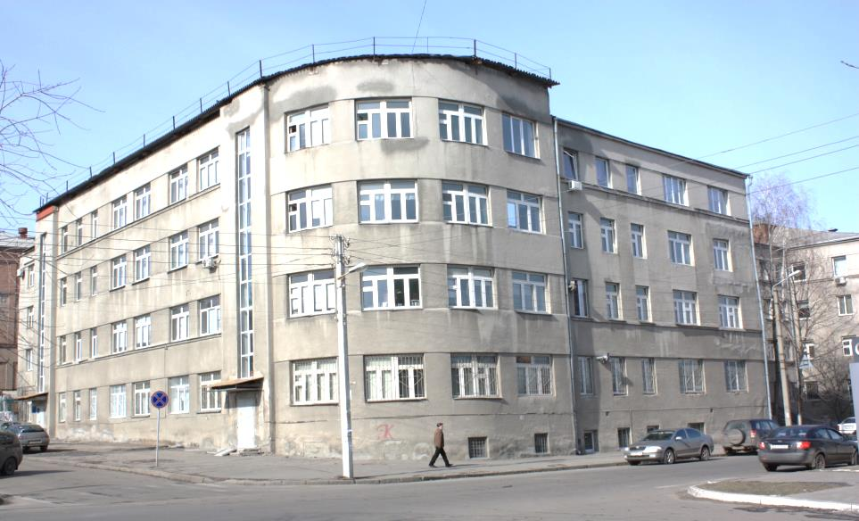
Обласна дитяча клінічна лікарня
має 57-річну історію , є багатопрофільною педіатричною спеціалізованою клінікою з 10 стаціонарними відділеннями,
6 центрами спеціалізованої медичної допомоги.
Загальний ліжковий фонд – 300 ліжок.
Протягом 50 років Обласна дитяча клінічна лікарня є клінічною базою Харківського Національного медичного університету.

Slide 8
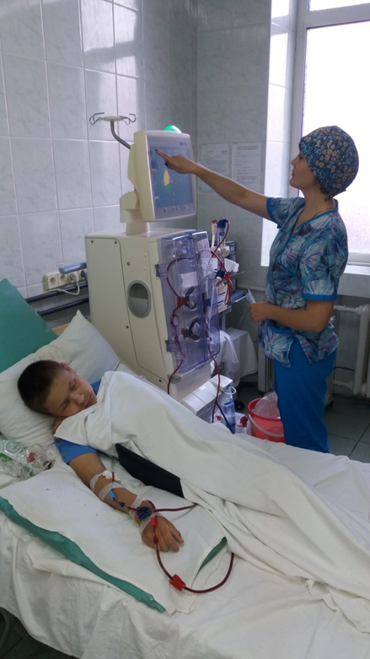
Профілі надання медичної допомоги в ОДКЛ :
Кардіоревматологічний.
Гастроентерологічний.
Ендокринологічний.
Пульмонологічний.
Неврологічний.
Інтенсивна терапія.
Орфанні захворювання.
Педіатричний соматичний.
Інфекційний.
Коморбідна патологія.
Паліативна допомога.
Реабілітаційно-соматичний
Нефрологічний з гострим і
хронічним гемодіалізом, перитонеальним діалізом.

Slide 9
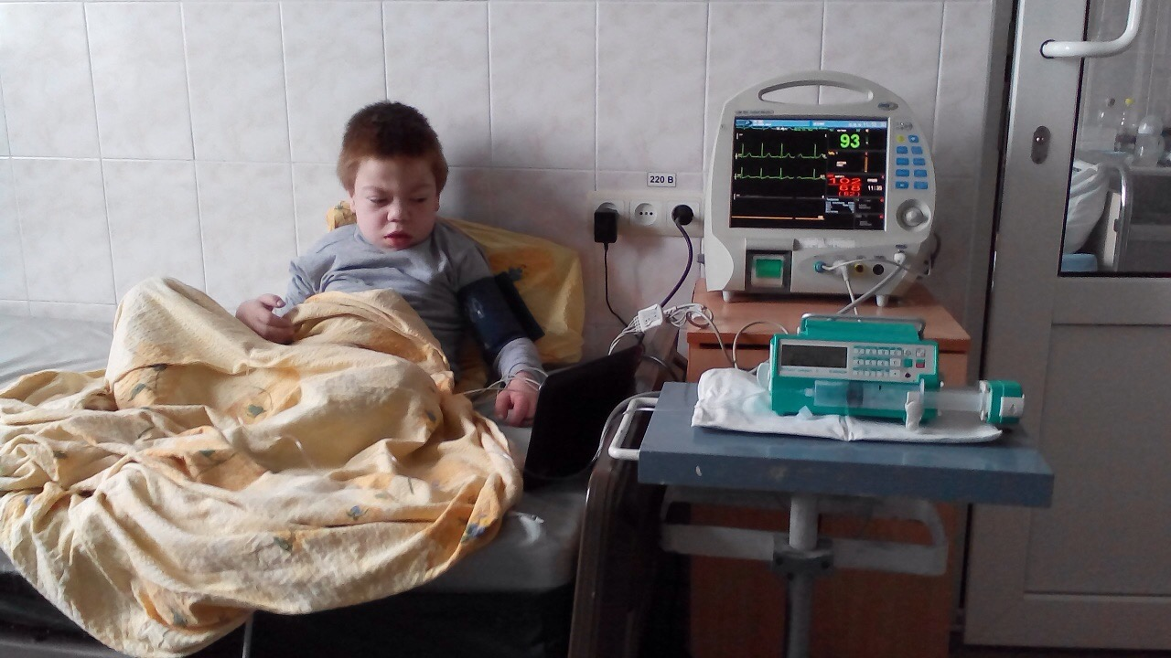
Найбільш важкі захворювання та стани, які лікуються в ОДКЛ :
Коматозні стани при цукровому діабеті, інших порушеннях речовин
Мукополісахаридози, гіпофізарний нанізм,
інші орфанні захворювання
Епілепсія та епілептичні синдроми.
М’язові аміотрофії, розсіяний склероз
(лікування забезпечується держпрограмою).
Гломерулярні ураження,гостре пошкодження нирки,
Цирози та фібрози печінки.
Неспецифічний виразковий коліт,
хвороба Крона, целіакія.
Легенева гіпертензія,
бронхолегенева дисплазія.
Інтерстиціальні захворювання
легень, фібрози легень.
Респіраторна терапія при
тривалій штучній вентиляції легенів.
Ниркова недостатність
Гостра та хронічна надниркова
недостатність.

Slide 10
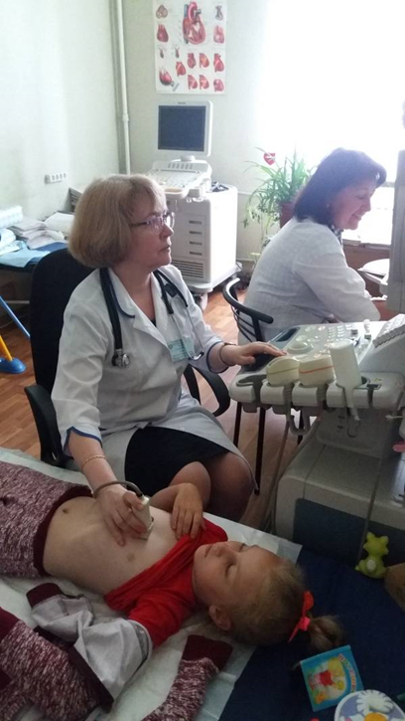
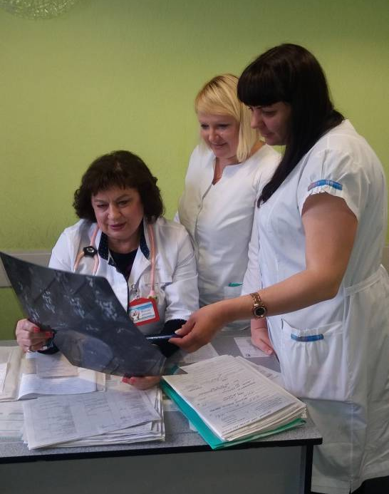
Вроджені вади серця,
перед- та післяопераційне спостереження
Порушення серцевого ритму та провідності,
летальні аритмії, спостереження дітей
з імплантованими водіями ритму.
Дифузні захворювання сполучної тканини з проведенням агресивної імуносупресії, еферентної та імунобіологічної терапії
Хронічні вірусні, аутоімунні гепатити з забезпеченням противірусної терапії
Спостереження хворих після трансплантації печінки

Slide 11
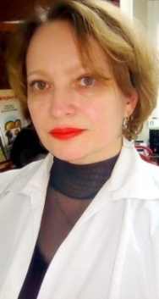
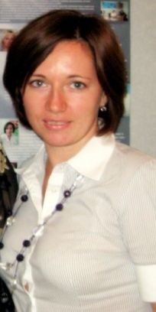
Керівник кабінету КДМ
Холодова Марина Володимирівна – психотерапевт
ОДКЛ,
дитячий невролог вищої категории
Лікар-педиатр
Дриль Інна Сергіївна – асистент кафедри педіатрії №1
та неонатології
Харківського Національного Медичного Университету,
кандидат медичних наук
Лікар-педіатр, гастроентеролог ОДКЛ
Левченко Юлія Олександрівна,

Slide 12
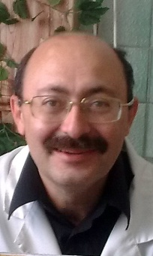
Лікар-дерматовенеролог
Дяченко Валентина позаштатний дитячий
дерматовенеролог Головного управління охорони
здоровя Харківської обласної державної адміністрації,
Лікар-уролог
Боровський Михайло Борисович – дитячий хірург-уролог вищої
категорії Харківського обласного клінічного центру урології
та нефрології
Лікар акушер-гінеколог
Специаліст Центру соціальних служб для молоді

Slide 13
Причини звернень до КДМ
Захворювання (соматичні, ендокринні, репродуктивної сфери та інші) - 95,8%
Інші причини (консультування з питань контрацепції, вирішення сімейних проблем або стосунків з однолітками)- 4,2%.
Потреба у консультуванні психолога - 90%

Slide 14
Спостереження та лікування
дітей та підлітків
з хронічними вірусними гепатитами В і С
в КЗОЗ Обласна дитяча клінічна лікарня

Slide 15
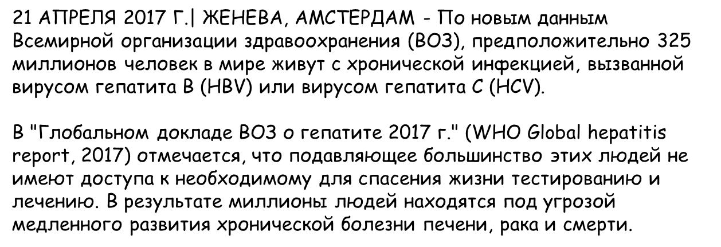

Slide 16
28 июля ВОЗ ежегодно организует Всемирный день борьбы с гепатитом с целью повышения информированности и понимания вирусного гепатита.

Slide 17
Харківська область
Реєстр дітей з хронічними вірусними гепатитами
Роки | 2011 | 2012 | 2013 | 2014 | 2015 | 2016 | 2017 | 2018
Кількість хворих | 50 | 130 | 140 | 160 | 170 | 185 | 200 | 210

Slide 19
Кількість дітей на обліку

Slide 20
КЗОЗ Обласна дитяча клінічна лікарня
2011-2017рр.
Спостерігаються 143 дитини з хронічними вірусними гепатитами
Отримували безкоштовне лікування – 68 дітей

Slide 21
Обстеженню підлягають:
Особи , яким було проведено хірургічне втручання, гемотрансфузії,
введення кровозамінників
Пацієнти, що мають постійно підвищений рівень АлАт
Особи, які проживають в закритих колективах
Пацієнти, яким проводиться гемодіаліз
Пацієнти після трансплантації органів
Члени сімей та сексуальні партнери людей, що хворіють на
хронічний вірусний гепатит
Працівники сфери охорони здоров'я, що контактують з кров'ю
та іншими біологічними рідинами хворого
Особи, що отримали стоматологічну допомогу
в країнах з низьким інфекційним контролем
Особи, в яких є пірсинг або татуювання
Особи, які мають багатьох сексуальних партнерів
ВІЧ-позитивні особи
Особи, що здійснюють подорожі в ендемічні райони, не маючі
вакцінації проти гепатиту В
Ув'язнені

Slide 22
Ризики інфікування в анамнезі:
143 хворих, що звернулися до гастроцентру
Оперативне втручання в анамнезі -39 (27,5%),
в тому числі:
з приводу онкологічного захворювання – 18 (12,5%)
(нефробластоми, нейробластоми, назофарингеальна
карцинома, медулобластома, пухлина Вільмса,
рабдоміосаркома, саркоми, паратестінома, злоякісна
пухлина яєчка, злоякісна шванома та інш.)
операції, в зв'язку з вродженою вадою серця – 14 (9,7%)

Slide 23
Ризики інфікування в анамнезі:
143 хворих, що звернулися до гастроцентру
Онкогематологічне/
гематологічне захворювання – 35 (24,4%)
(лімфобластний лейкоз, лімфома, лімфогранулематоз,
спадковий мікросфероцитоз, геморагічний васкуліт,
гемофілія, спадкова гемолітична анемія, ідиопатична тромбоцитопенічна пурпура)
або переливання крові

Slide 24
Ризики інфікування в анамнезі:
143 хворих, що звернулися до гастроцентру
Діти, мати яких, хворіє на вірусний гепатит – 36 (25%)
(в тому числі - від матері,
хворої на ВІЛ + гепатит – 5 (3,4%)
Діти, які багаторазово перебували у відділенні
інтенсивної терапії – 25 (17%)
(множинні вроджені вади розвитку, сепсіс, СПОН,
ДЦП, вроджена дисфункція кори надниркових залоз,
хронічна ниркова недостатність, псоріаз, бронхіальна
астма, носії трахеостом, туберкульоз)

Slide 25
Ризики інфікування в анамнезі:
143 хворих, що звернулися до гастроцентру
Діти, в яких не встановлено ризиків, окрім
багаторазової стоматологічної допомоги – 2 (1,3%)
Підлітки,
що відвідували косметологічний салон – 1(0,6%)
Підлітки,
що зробили тату – 2 (1,3%)

Slide 26
Дослідження щодо вживання
наркотичних речовин підлітками
2017 рік
Обстежено 277 підлітків
Виявлено вперше
2 випадки
хронічного вірусного гепатиту
Опитано 1060 підлітків віком 14-19 років (учні ПТНЗ м. Харкова та районів області)
На питання про наявний досвід вживання наркотиків ствердну відповідь дали 22,3% опитаних,
5,6% мали декілька спроб або вживали деякий час
(спайс, марки, конопля, насвай, амфетамін, екстазі, фен, солі, опіати)

Slide 27
Клінічна картина
143 хворих, що звернулися до гастроцентру

Slide 28
Активність гепатиту під час звернення
143 хворих, що звернулися до гастроцентру

Slide 29
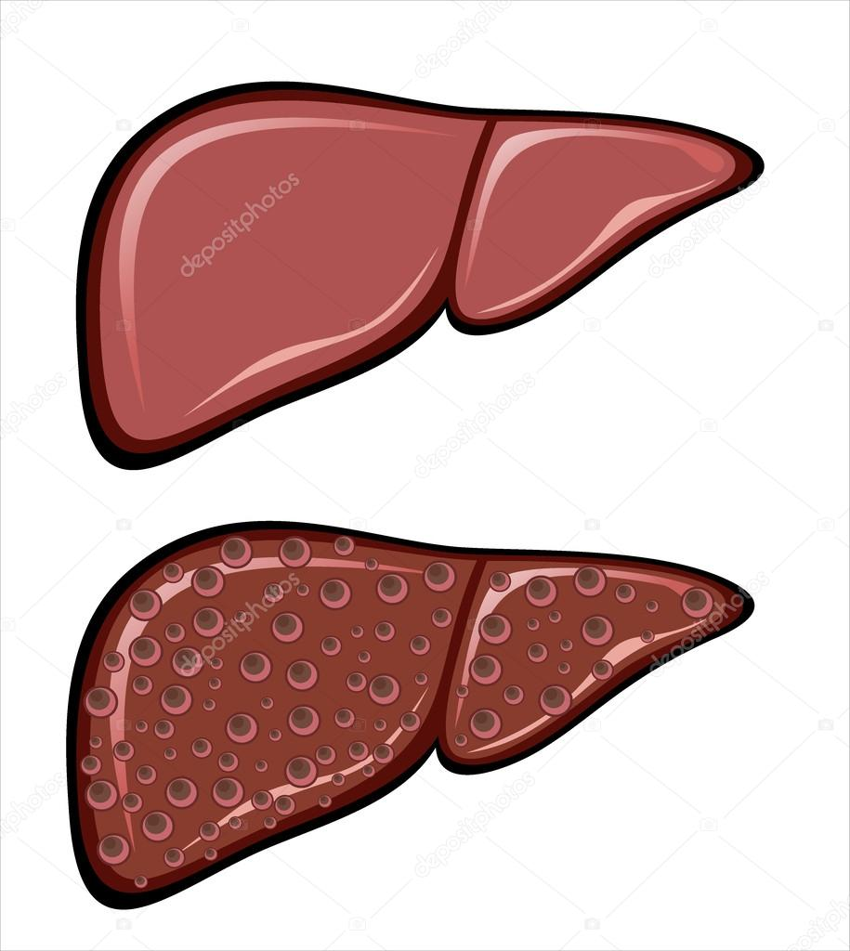
Хронічний вірусний гепатит С
елімінація вірусу гепатиту С, досягнення стійкої вірусологічної відповіді,одужання
Хронічний вірусний гепатит В
контроль інфекції, зменшення темпів прогресування хвороби
зниження ризику формування цирозу печінки та гепатоцелюлярної карциноми

Slide 30
«Національний план дій щодо реалізації Конвенції ООН про права дитини»
«Централізована закупівля медикаментів для дітей, хворих на хронічні вірусні гепатити»
2011-2017
Пегільований інтерферон альфа-2α
Пегільований інтерферон альфа-2β
Ламівудин
Рібавірин
Лінійні інтерферони

Slide 31
Результати лікування Хронічний вірусний гепатит В
Противірусна терапія
(лінійні інтерферони+ламівудин,
лінійні інтерферони+ентекавір,
ПЕГ+ламівудин, ламівудин)
38 хворих
Відсутній ефект
від лікування
9 хворих
Зникнення HbsAg,
одужання
6 хворих
Сероконверсія,
зниження вірусного
навантаження,
зменшення цитолізу
23 хворих

Slide 32
Результати лікування Хронічний вірусний гепатит С
Противірусна терапія ПЕГ+РИБ,
лінійні інтерферони+РИБ
24 або 48 тижнів
34 хворих
Стійка вірусологічна
відповідь,
одужання
24 хворих
Відсутня відповідь
або вірусологічний
рецидив
10 хворих

Slide 33
Побічні ефекти противірусної терапії:
( інтерферонотерапія – 49 хворих)
Кількість хворих

Slide 34
Маршрут пацієнта:
Пацієнти групи ризику. Наявність скарг.
Позитивний аналіз на гепатит
Лікар-інфекціоніст (виключення гострого гепатиту) або
Лікар-гастроентеролог
КЗОЗ Обласна дитяча клінічна лікарня
м. Харків, вул. Озерянська, 5
т .067-75-10-462
Обстеження в спеціалізованому обласному дитячому гастроентерологічному центрі
КЗОЗ Обласна дитяча клінічна лікарня

Slide 35
Визначення показань для проведення противірусної терапії
Комісія з відбору пацієнтів для проведення
безкоштовної противірусної терапії
Моніторинг клініко-лабораторних показників під час
проведення терапії
Спостереження дітей з хронічним вірусним гепатитом
в Обласному дитячому гастроентерологічному центрі
1 раз на 6 місяців до досягнення 18 років

Slide 36
Новини:
2017 рік – FDA : використання препаратів прямої дії
(софосбувір, ледіпасвір) у дітей з 12 років, вагою більше 35 кг
2018 рік – ESPGHAN: рекомендації щодо лікування препаратами
прямої дії дітям з 6 років

Slide 37
Державна програма «Централізована закупівля медикаментів для дітей, хворих на хронічні вірусні гепатити на 2018 рік »
Противірусна терапія в 2018 році
запланована для 21 дитини
Пегільований інтерферон альфа-2α
Рібавірин
Софосбувір/ледіпасвір
Софосбувір
Ентекавір
Тенофовір

Slide 38
Профілактика:

Slide 39
Висновки:
Сприяння співпраці між закладами, що надають
послуги підліткам та молоді
2. Проведення профілактичних заходів
щодо розповсюдження соціально небезпечних
хвороб
3. Направлення хворих до спеціалізованого центру
для комплексного обстеження та своєчасного
забезпечення лікування

Slide 40
Дякую!
Кабінет КДМ КЗОЗ Обласна дитяча клінічна лікарня

